Slide 1
МБОУ Воротынская СОШ
Урок математики
в 5 классе

Slide 2
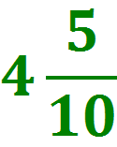
Из чисел:
назовите
НАТУРАЛЬНЫЕ ЧИСЛА

Slide 3
Из чисел:
назовите
СМЕШАННЫЕ ЧИСЛА

Slide 4
Из чисел:
назовите
ПРАВИЛЬНЫЕ ДРОБИ

Slide 5
КАКИЕ ЧИСЛА ОСТАЛИСЬ?

Slide 6
30.01.2015
Классная работа.
Десятичные дроби.
КАК
ЗАПИСЫВАЮТСЯ
ДЛЯ ЧЕГО
НУЖНЫ
КАК
ЧИТАЮТСЯ
Десятичные
дроби
ДЕЙСТВИЯ
С ДЕСЯТИЧНЫМИ
ДРОБЯМИ
ИСТОРИЯ
ВОЗНИКНОВЕНИЯ
КАК
СРАВНИВАТЬ

Slide 7
Математический диктант.
Запишите в тетради (в столбик)
смешанные числа.
Три целых триста восемьдесят две тысячных
Пять целых семь десятых
Сорок две целых пятьдесят две сотых
Восемь целых одна тысячная
Одна целая три сотых
Семь целых тридцать четыре десятитысячных

Slide 8
Назовите целую и дробную часть каждого числа
Чем «похожи» эти числа?
Проверь и оцени себя сам

Slide 9
Числа со знаменателем 10; 100; 1000 и т.д. условились записывать без знаменателя

Slide 10
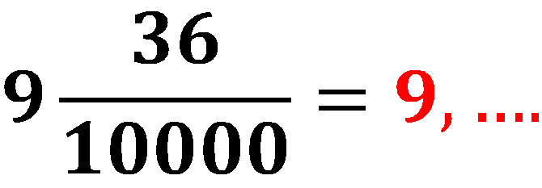
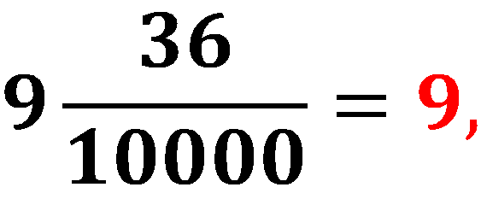
АЛГОРИТМ
3. С последней точки записываем числитель, начиная с последнего знака
1. Записываем целую часть числа и ставим запятую
2. После запятой поставим столько точек, сколько нулей в знаменателе дробной части
4. Оставшиеся точки заменяем нулями

Slide 11
АЛГОРИТМ
1. Записываем целую часть числа и ставим запятую
2. После запятой поставим столько точек, сколько нулей в знаменателе дробной части
3. С последней точки записываем числитель, начиная с последнего знака
4. Оставшиеся точки заменяем нулями

Slide 12
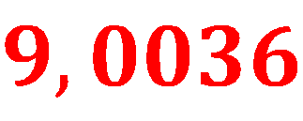
Читают:
Девять целых тридцать шесть десятитысячных

Slide 13
Прочитайте десятичные дроби
Представьте в виде десятичной дроби:

Slide 14
Назовите младший разряд каждой
дроби
Укажите в каком разряде стоит цифра 3
Запишите данные числа в таблицу
 | десятки | единицы | , | десятые | сотые | тысячные | Десяти- тысячные
5,7 |  | 5 | , | 7
42,52
1,03
3,001
4,521
0,1025
7,0034

Slide 15
Домашнее задание
П.30, учить
№ 1166
№ 1170

Slide 16
Мир десятичных дробей
Из истории возникновения десятичных дробей.
Десятичные дроби вокруг нас.
Задачи, кроссворды, головоломки с использованием десятичных дробей.
Сочинить и инсценировать сказку о десятичных дробях

Slide 17
Итоги урока
За что ты можешь себя
ПОХВАЛИТЬ?
Что тебе УДАЛОСЬ на уроке?
Над чем еще нужно
ПОРАБОТАТЬ?
Зачем нам нужен был этот урок?

